Slide 1
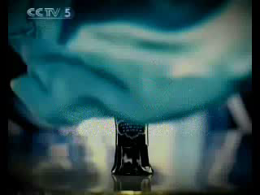
酒与文化－酒与色
法国评酒师对葡萄酒的感受：
  像长发美女窈窕的背影，微风轻轻的飘起她丝绒的裙角，远处有柔柔的音乐再演奏、飘荡。

Slide 2
一、白酒质量鉴别
外形：主要从商标、瓶形、包装、酒体等几个方面评判。
酒体：无色或微黄色透明，无浮悬物、浑浊物和沉淀。
香气：与入口有关，有溢香、喷香、留香三种
  溢香：开瓶见香；
  喷香：口、喉见香；
  留香：隔日见香。
滋味：醇厚、味长、甘冽、回甜、入口有愉快感等。

Slide 3
酒的香味
清香型：气味清香纯净，口味协调，微甜柔和，余味爽净。
浓香型：窖香浓郁，绵柔甘冽，香味协调，尾净余长。
酱香型：酱香突出，幽雅细致，酒体醇厚，回味悠久。以低而不淡、香而不艳著称。
米香型：酒体纯净，气味幽雅清柔，入口绵甜，回味恰畅。
复香型：有闻香、口香、回味香等特点。

Slide 4
中国十大名酒
茅台酒（贵州，酱香型 ）
五粮液（四川，浓香型 ）
剑南春（四川，清香型 ）
古井贡酒（安徽，浓香型 ）
泸州老窖（四川，浓香型 ）
董酒（贵州，复合香型 ）
竹叶青（山西，清香型 ）
绵阳大曲（四川，浓香型 ）
汾酒（山西，清香型 ）
洋河大曲（江苏，浓香型 ）

Slide 5
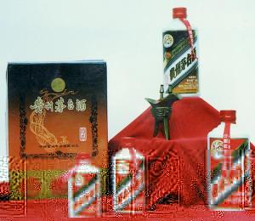
优劣酒的评判
掌心摩擦法：
  香味：优质酒；
  甜味：中等酒；
  苦味：劣质酒。
倒置法：
  看酒花、气泡分布、上升速度、酒体等。

Slide 6
二、洋酒年份表达法：
一星：5年；二星：10年；三星：15年；
V.O：15年以上；
V.S.O：20年以上；
V.S.O.P：25年以上；
F.O.V：30年以上；
X.O：40年以上；
Extra：50年以上。
对白兰地而言，有时并不是年份越高，酒质就越好。
  日照、降雨量、年平均气温、虫害等因素的平衡

Slide 7
法国葡萄酒的真假鉴别
第一步，看酒瓶外观
  看酒瓶标签印刷是否清楚？是否仿冒翻印？
  看酒瓶的封盖是否有异样？有没有被打开过的痕迹？
  看酒瓶背面标签上的国际条形码是否以3字打头？
  酒瓶背面标签上是否有中文标识：根据中国法律，所有进口食品都要加中文背标，如果没有中文背标，有可能是走私进口，则质量不能保证。
第二步，看葡萄酒液
  看葡萄酒的颜色是否不自然？
  看葡萄酒上是否有不明悬浮物？（注：瓶底的少许沉淀是正常的结晶体）
    酒质变坏时颜色有浑浊感。

Slide 8
第三步，看酒塞标识
  打开酒瓶，看木头酒塞上的文字是否与酒瓶标签上的文字一样。在法国，酒瓶与酒塞都是专用的。
第四步，闻葡萄酒的气味
  如果葡萄酒有指甲油般呛人的气味，就变质了。
第五步，品葡萄酒的口感
  饮第一口酒，酒液经过喉头时，正常的葡萄酒是平顺的，问题酒则有刺激感。
  咽酒后，残留在口中的气味有化学气味或臭气味，则不正常。
  好葡萄酒饮用时应该令人神清气爽。

